Slide 1
Έκτοπη ανατολή μονίμων γομφίων
Δ. Χαλαζωνίτης
Notes:
© 2022, Δ. Χαλαζωνίτης.
Απαγορεύεται η μερική ή ολική αναπαραγωγή χωρίς την έγγραφη άδεια του συγγραφέα.

Slide 2
Σκοπός - Στόχοι
Σκοπός:
Να παρουσιάσει την κλινική και ακτινογραφική εικόνα, τις επιπτώσεις, και τις μεθόδους θεραπευτικής αντιμετώπισης της έκτοπης ανατολής των μονίμων γομφίων.
Στόχοι: Ο φοιτητής να είναι σε θέση:
…να αναγνωρίζει εγκαίρως περιπτώσεις έκτοπης ανατολής μονίμων γομφίων.
…να αναφέρει τις επιπτώσεις στη διαμόρφωση της οδοντοφυΐας.
…να περιγράφει μεθόδους αντιμετώπισης και να κατευθύνει καταλλήλως τον ασθενή για θεραπεία.

Slide 3
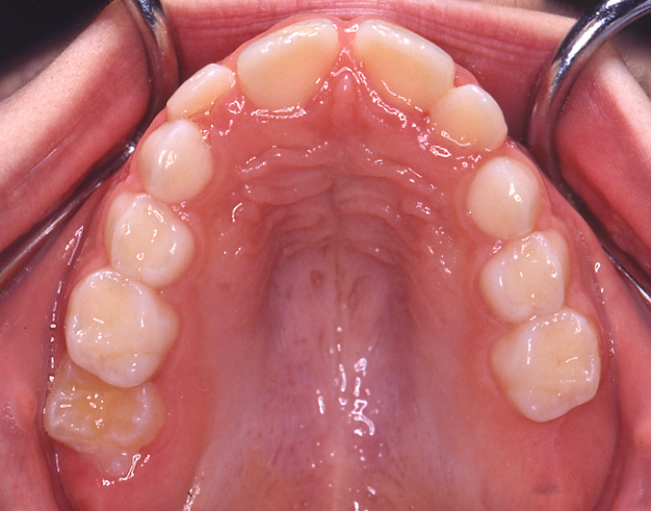

Slide 5
Notes:
Φυσιολογική ανατολή γομφίων.

Slide 6
Έκτοπη ανατολή
Notes:
Έκτοπη ανατολή άνω μονίμου γομφίου. Εγγύς απόκλιση και εγκλωβισμός στον αυχένα του δευτέρου νεογιλού γομφίου.

Slide 7
Έκτοπη ανατολή
≈ 4%
≈ 20% μεταξύ αδελφών
Notes:
Συχνότητα περίπου 4%. Αν υπάρχει αδελφός με το πρόβλημα, τότε η συχνότητα είναι μεγαλύτερη.

Slide 8
αναστρέψιμη
Έκτοπη ανατολή
2:3
≈ 4%
≈ 20% μεταξύ αδελφών
Notes:
Στις 2 από τις 3 περιπτώσεις θα υπάρξει αυτοδιόρθωση, με εναπομείνασα περιοχή απορρόφησης στον δεύτερο νεογιλό.

Slide 9
αναστρέψιμη
Έκτοπη ανατολή
2:3
1:3
≈ 4%
≈ 20% μεταξύ αδελφών
μη αναστρέψιμη
Notes:
Στις υπόλοιπες περιπτώσεις ο γομφίος θα παραμείνει σε έκτοπη θέση, ολικώς, ή, συχνότερα, μερικώς έγκλειστος, έως ότου ο νεογιλός γομφίος αποπέσει. Τότε θα έχει απωλεσθεί χώρος για τον προγόμφιο.

Slide 10
Αιτιολογία
Άγνωστη
Κληρονομικοί παράγοντες
Μόνιμος γομφίος:
Μέγεθος γομφίου
Καθυστέρηση ενασβεστίωσης / διάπλασης
Φορά ανατολής
Μορφολογία και μέγεθος νεογιλού γομφίου
Μέγεθος γνάθου, χώρος στην οπίσθια περιοχή
Σχιστίες (≈ 20%)
…

Slide 11
Επιπτώσεις
Αναστρέψιμη:
Καμία
Μη αναστρέψιμη:
Εγγύς κλίση και θέση γομφίου, εγγύς στροφή
Ασύμμετρη σχέση γομφίων
Απώλεια χώρου προγομφίου
Πιθανή έγκλειση προγομφίου

Slide 12
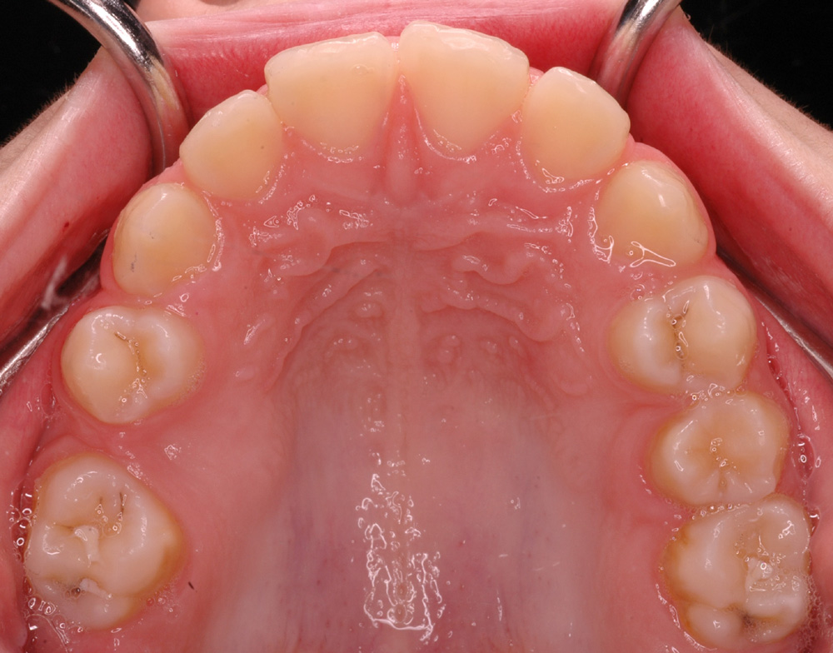
Notes:
(107027) Έγκλειστος δεύτερος προγόμφιος λόγω απώλειας χώρου. Παρατηρήστε τη στροφή του γομφίου.

Slide 13
Notes:
Έγκλειστος δεύτερος προγόμφιος λόγω απώλειας χώρου. Παρατηρήστε τη στροφή του γομφίου. Οι οδηγές γραμμές που περνάν από την κορυφή των φυμάτων δείχνουν τη διαφορά της στροφής των γομφίων. Το βέλος δείχνει το εξόγκωμα στην υπερώα που δημιουργεί ο έγκλειστος προγόμφιος.

Slide 14
Αντιμετώπιση
Στόχος: Πλήρης ανατολή του μονίμου χωρίς την απόπτωση του νεογιλού
(ώστε να μην απαιτηθεί διατήρηση ή επανάκτηση του χώρου)
Notes:
Η αντιμετώπιση εξαρτάται από την κατάσταση κατά τη χρονική στιγμή της διάγνωσης. Σε μικρή ηλικία θα πρέπει να διαφοροδιαγνωστεί αν πρόκειται για αναστρέψιμη ή μη κατάσταση. Σε μη αναστρέψιμη έκτοπη ανατολή, η αντιμετώπιση εξαρτάται από ηλικία, βαθμό έγκλεισης, βαθμό απορρόφησης νεογιλού, κινητικότητα νεογιλού, έλλειψη χώρου στο τόξο, κ.ά.

Slide 15
Αντιμετώπιση
Στόχος: Πλήρης ανατολή του μονίμου χωρίς την απόπτωση του νεογιλού
(ώστε να μην απαιτηθεί διατήρηση ή επανάκτηση του χώρου)
Χρονική στιγμή της διάγνωσης
Αναστρέψιμη ή μη;
Notes:
Η αντιμετώπιση εξαρτάται από την κατάσταση κατά τη χρονική στιγμή της διάγνωσης. Σε μικρή ηλικία θα πρέπει να διαφοροδιαγνωστεί αν πρόκειται για αναστρέψιμη ή μη κατάσταση. Σε μη αναστρέψιμη έκτοπη ανατολή, η αντιμετώπιση εξαρτάται από ηλικία, βαθμό έγκλεισης, βαθμό απορρόφησης νεογιλού, κινητικότητα νεογιλού, έλλειψη χώρου στο τόξο, κ.ά.

Slide 16
Έγκαιρη διάγνωση
Απορρόφηση ρίζας
Αδαμαντινο-οστεϊνική ένωση
Σκαλοπάτι έως 1 mm
Παρακολούθηση 3-6 μήνες
Καμία βελτίωση
Διαχωριστικό (ελαστικός δακτύλιος, ελατήριο, σύρμα)
Notes:
Η τοποθέτηση του διαχωριστικού μπορεί να απαιτήσει τοπική αναισθησία. Το διαχωριστικό μπορεί να επανατοποθετείται ανά 2 εβδομάδες, μέχρι να επιτευχθεί ο στόχος.

Slide 17
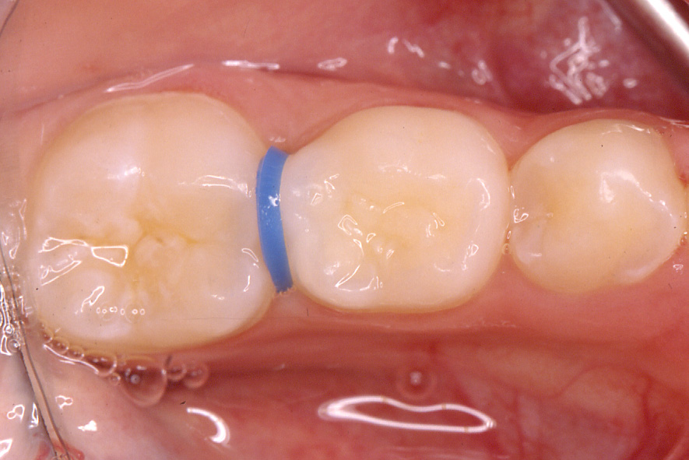
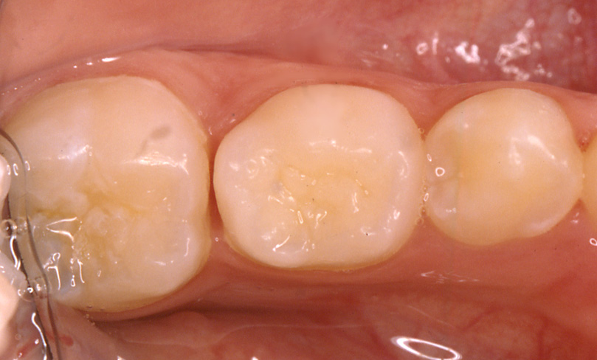
Notes:
(097012)

Slide 18
Μη έγκαιρη διάγνωση
Νεογιλός χωρίς κινητικότητα
Σκαλοπάτι ≈ 2-3 mm
Μηχάνημα άπω μετακίνησης γομφίου
Στήριξη: ετερόπλευρη - νεογιλός (οι)

Slide 19
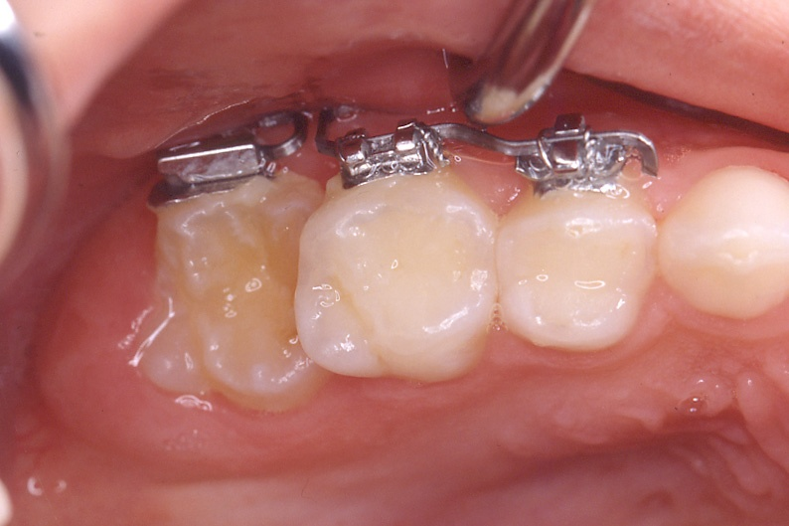
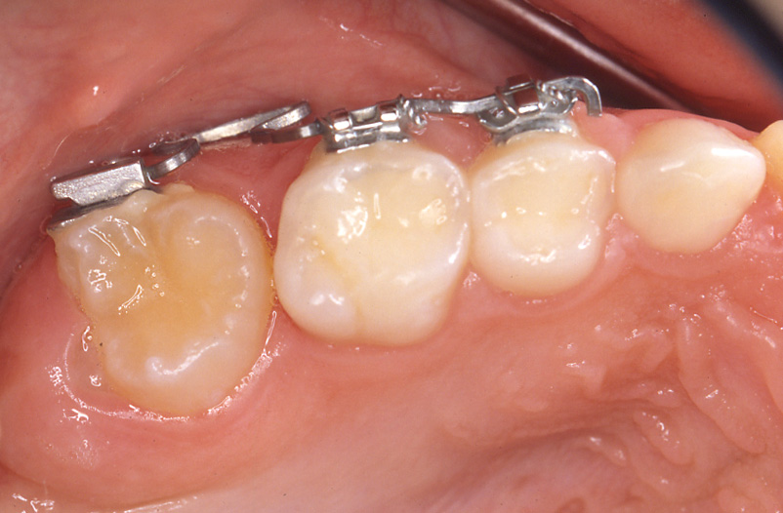
Notes:
(098001)

Slide 21
Ακίνητο μηχάνημα (Halterman)
Notes:
Ακίνητο μηχάνημα τύπου Halterman: δακτύλιος στον νεογιλό γομφίο με συρμάτινη προέκταση άπω του μονίμου γομφίου. Έλξη του γομφίου με ελαστικές δυνάμεις από άγκιστρο που έχει συγκολληθεί στη μασητική επιφάνειά του.

Slide 22
Μη έγκαιρη διάγνωση
Νεογιλός με κινητικότητα
Σκαλοπάτι > 2-3 mm
Μηχάνημα άπω μετακίνησης γομφίου
Στήριξη: αμφοτερόπλευρη

Slide 23
Κινητό μηχάνημα (Hawley)
Notes:
Κινητό μηχάνημα τύπου Hawley: ελατήριο για άπω μετακίνηση γομφίου, στον οποίο έχει συγκολληθεί άγκιστρο ή ρητίνη, για τη συγκράτηση του ελατηρίου.

Slide 24
Μη έγκαιρη διάγνωση
Απορρόφηση πολφικού θαλάμου
Έντονη κινητικότητα
Σκαλοπάτι > 4 mm
Εξαγωγή νεογιλού
Επανάκτηση χώρου

Slide 25
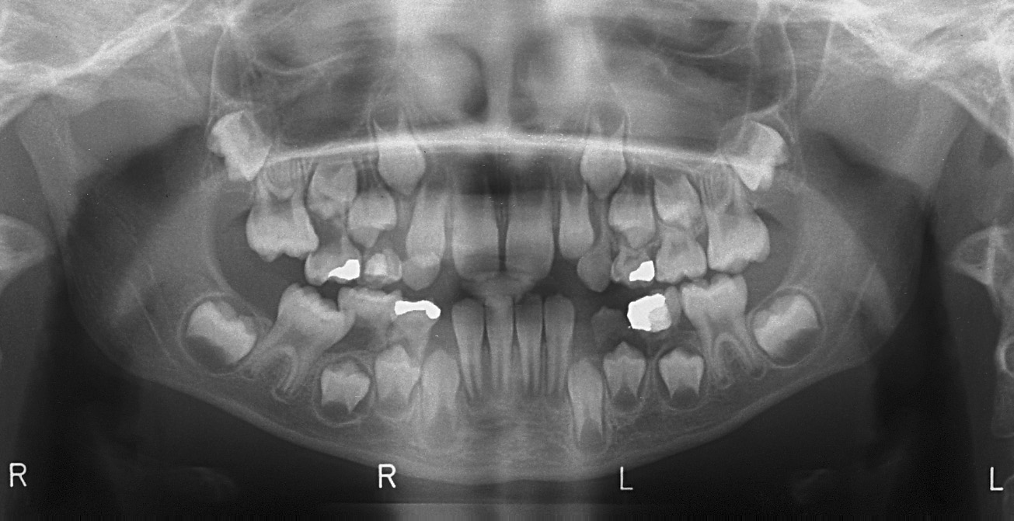

Slide 26
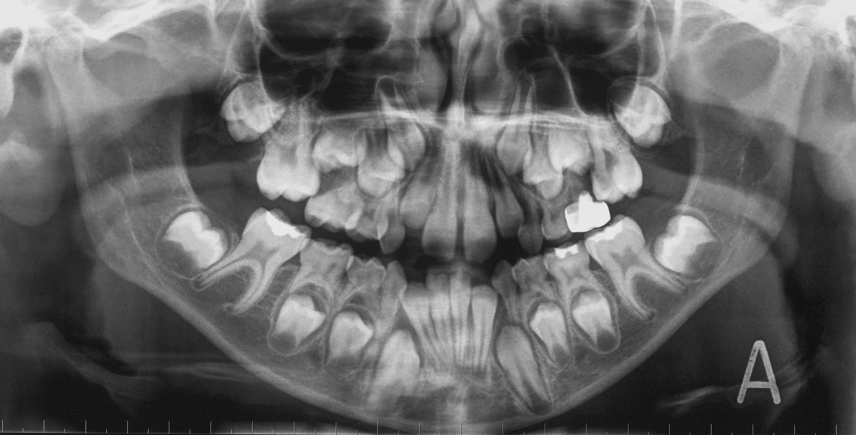

Slide 27
Έκτοπη ανατολή δευτέρων γομφίων
Notes:
Πιο σπάνια από του πρώτου γομφίου της άνω. Στην κάτω γνάθο.

Slide 28
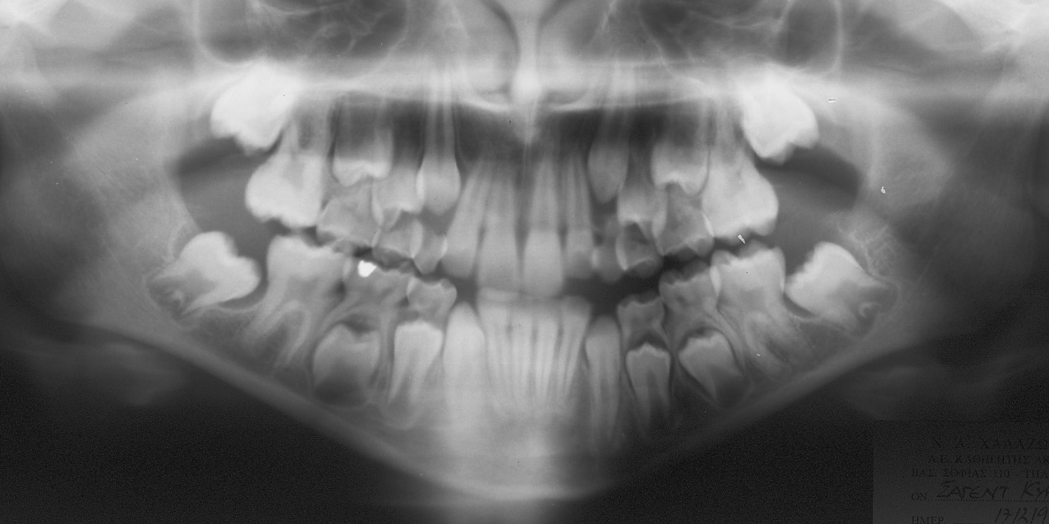
Notes:
(097007)

Slide 29
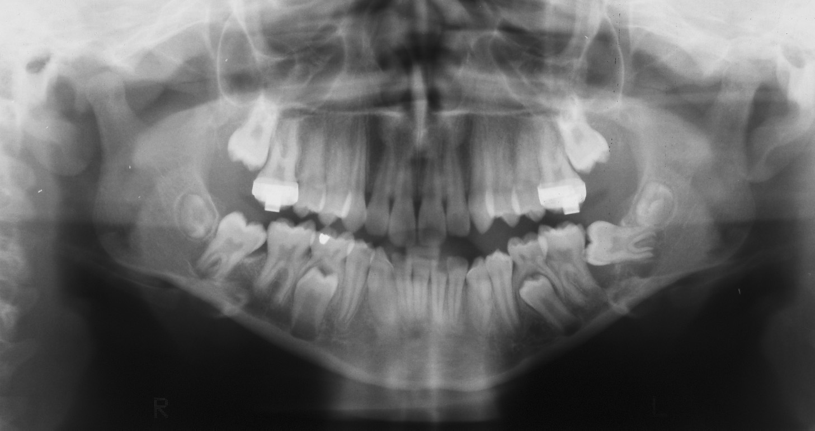

Slide 30
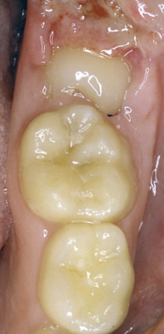
Notes:
Μετά την χειρουργική αποκάλυψη του 37.

Slide 31
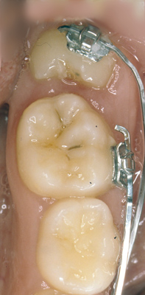
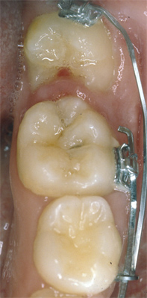
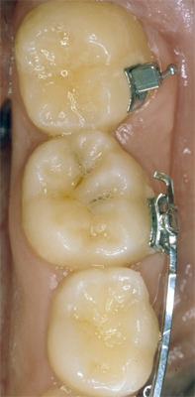

Slide 32
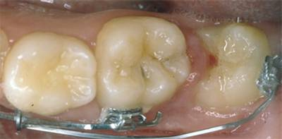

Slide 33
Βιβλιογραφία
Barberia-Leache E, Suarez-Clua MC, Saavedra-Ontiveros D. Ectopic eruption of the maxillary first permanent molar: characteristics and occurrence in growing children. Angle Orthod 2005;75:610-615.
Bjerklin K, Kurol J. Prevalence of ectopic eruption of the maxillary first permanent molar. Swed Dent J 1981;5:29-34.
Bjerklin K, Kurol J. Ectopic eruption of the maxillary first permanent molar: Etiologic factors. Am J Orthod 1983;84:147-155.
Bjerklin K, Kurol J, Valentin J. Ectopic eruption of maxillary first permanent molars and association with other tooth and developmental disturbances. Eur J Orthod 1992;14:369-75.
Chintakanon K, Boonpinon P. Ectopic eruption of the first permanent molars: Prevalence and etiologic factors. Angle Orthod 1998;68:153-160.
Kennedy DB, Turley PK. The clinical management of ectopically erupting first permanent molars. Am J Orthod Dentofacial Orthop 1987;92:336-45.
Kennedy DB. Clinical tips for the Halterman appliance. Pediatr Dent 2007;29:327-9.
Kurol J. Early treatment of tooth-eruption disturbances. Am J Orthod Dentofacial Orthop 2002;121:588-91.
Mooney GC, Morgan AG, Rodd HD, North S. Ectopic eruption of first permanent molars: presenting features and associations. Eur Arch Paediatr Dent 2007;8:153-7.

